Slide 1
汎用データ出力の使い方

Slide 2
更新履歴
版 | 更新日 | 更新者 | 内容
1.0.0 | 2023/03/08 | 髙田 | 資料をNeo用に修正

Slide 3
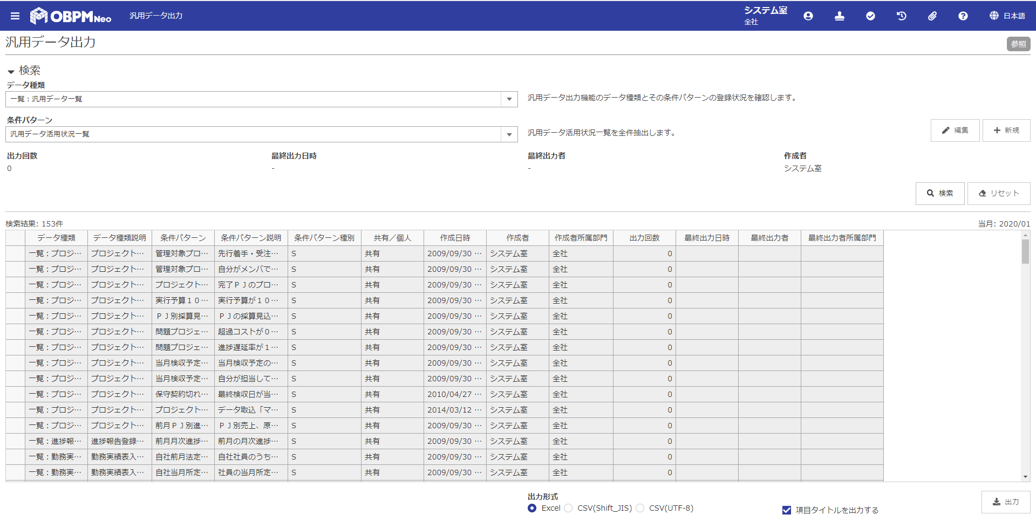
汎用データ出力
汎用データ出力の画面では、OBPMに登録されている、全ての汎用データ出力を一覧で出力することができます。
どんな汎用データ出力が登録されてるのか、調べるのに便利
出力回数が少ないデータパターンを整理するのに便利

Slide 4
汎用データ出力
汎用データ出力は、『個人用』の条件パターンと、『共有用』の条件パターンを自由に作成できます。
『個人用』
『共有用』
『個人用』
自分用に自由に作って利用する（公開しない）
『共有用』
PMOが準備した汎用データ出力を提供する
『共有用』
利用状況を調査して整理（追加・削除など）
PM・PL
『共有用』
PLが作成して、メンバに利用させる
PMO
『個人用』
自分用に自由に作って利用する（公開しない）
一般メンバー
見せてはいけない情報は権限設定で制御しつつ、個人に開放することで、自由にデータ抽出が可能になる。
社員の要望を取りまとめて、よく利用する条件パターンをPMOが提供すると、個別に作成する手間が省ける。

Slide 5
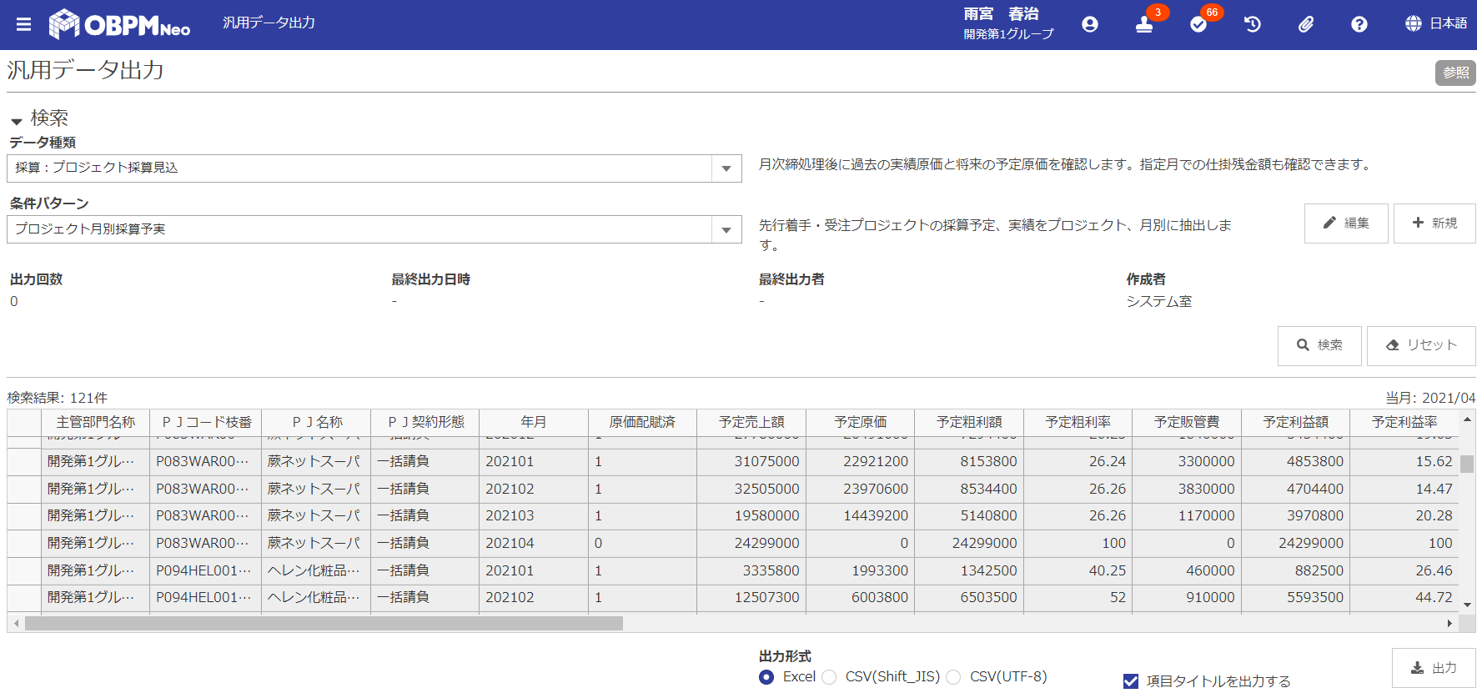
汎用データ出力
条件パターンを作る
データ種類・条件パターンを選択
編集または新規ボタンを押下
【新規】新しい条件パターンを新規に作れる。共有（公開）するか、個人所有（非公開）するか選択ができる。
【編集】自分が作成した条件パターンのみ、編集が許可される。
（他の人が作成した条件パターンを勝手に編集はできない）

Slide 6
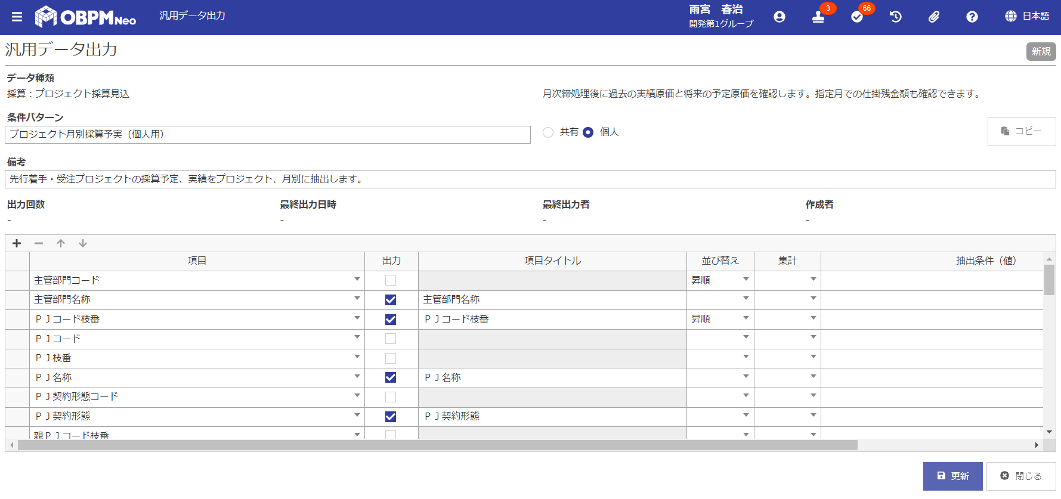
汎用データ出力
『共有用』『個人用』を設定する
『共有』『個人』の切り替え
他人が作成した『共有用』条件パターンを、自分用に「コピー」することもできる。
『共有』『個人』は、後からでも変更が可能

Slide 7
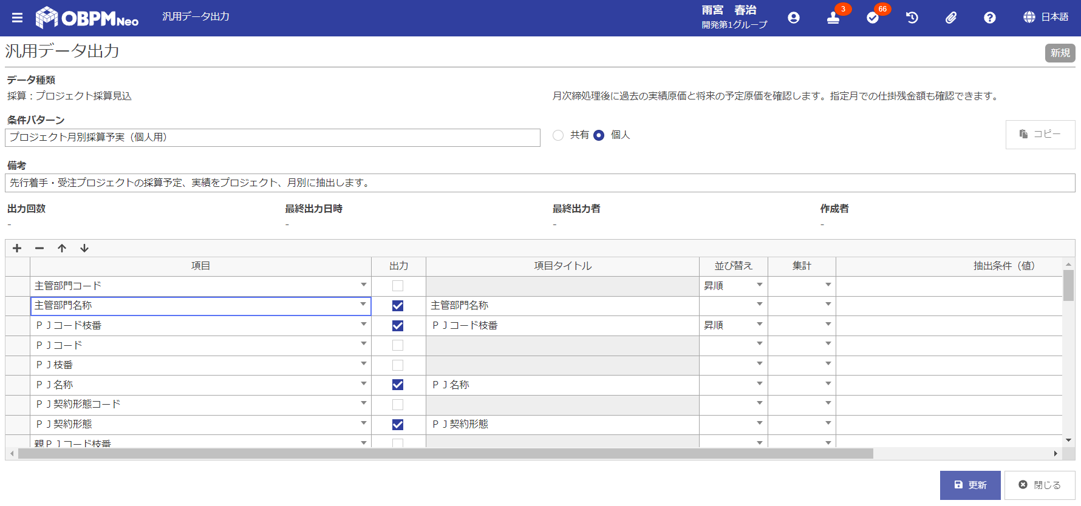
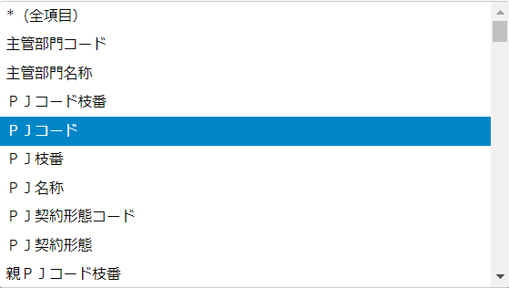
汎用データ出力
出力項目を選択する
項目の選択
出力したい項目を取捨選択する。（Select句）
項目タイトル（出力時の列名称）は自由に変更できる。（As句）

Slide 8
汎用データ出力
並び替えをする
並び替え
出力順序を指定できる。（Order by句）
並び替えの順序は、上位行から優先（Order byの並び順）

Slide 9
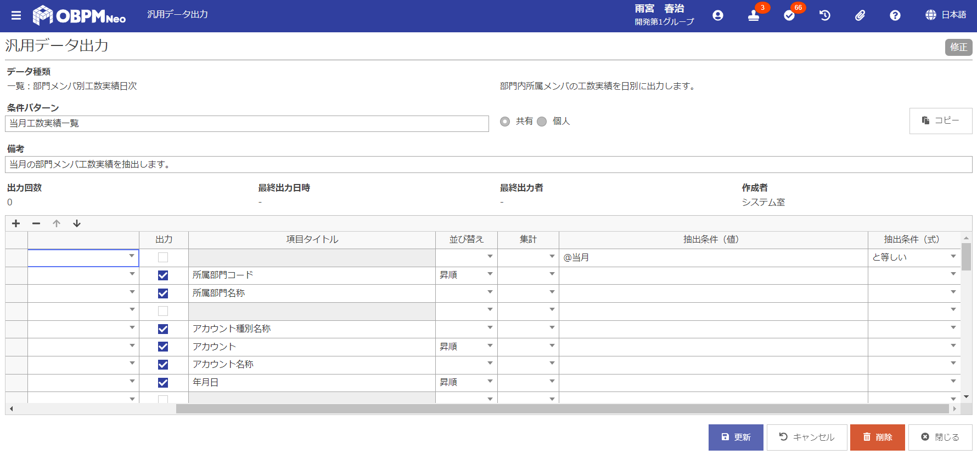
汎用データ出力
抽出条件を指定する
抽出条件のキーワードは右クリックでコンテキストメニューから選択
抽出条件を指定できる。（Where句）
抽出条件（値）や抽出条件（式）は、パラメータで選択できる。

Slide 10
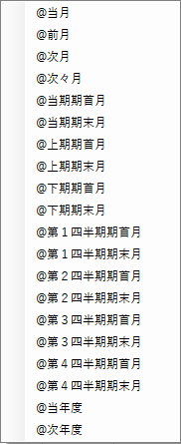
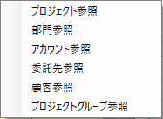
汎用データ出力
抽出条件（値）、抽出条件（式）で指定できること
抽出条件（値）
抽出条件（式）
と等しい（＝） | と等しくない（≠）
より大きい（＞） | 以上（≧）
より小さい（＜） | 以下（≦）
を含む（LIKE 部分一致） | を含まない（NOT LIKE）
で始まる（LIKE 前方一致） | で終わる
または（OR）

Slide 11
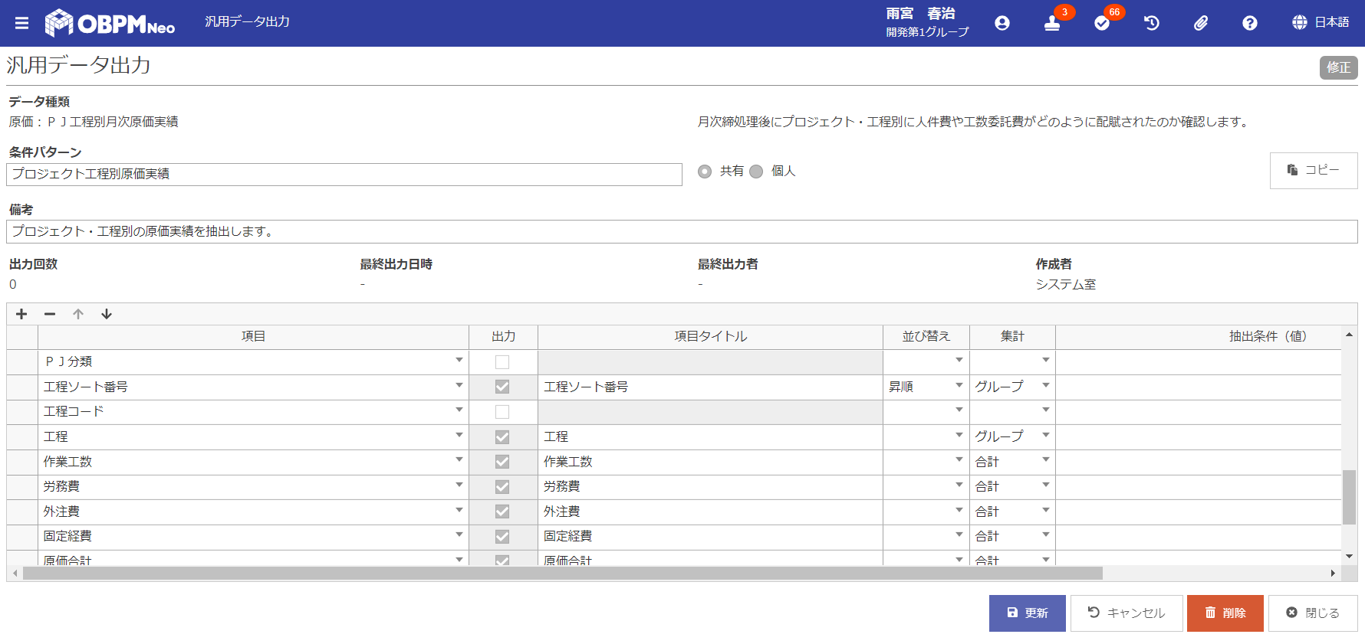
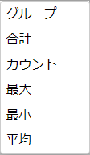
汎用データ出力
集計機能を使ってみる
集計
集計単位を指定できる。（Group by句）
集計の条件は、パラメータで選択できる。

Slide 12
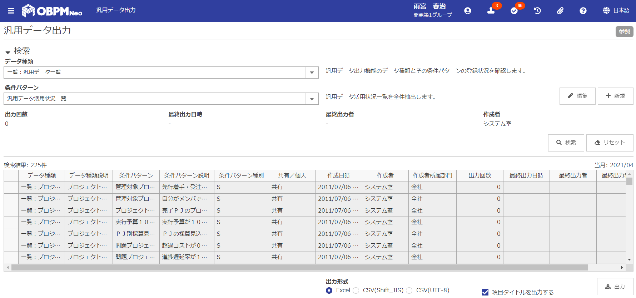
汎用データ出力
汎用データ出力の画面では、OBPMに登録されている全ての汎用データ出力を一覧で出力することもできます。
どんな汎用データ出力が登録されてるのか、調べるのに便利
出力回数が少ないデータパターンを整理するのに便利

